Slide 1
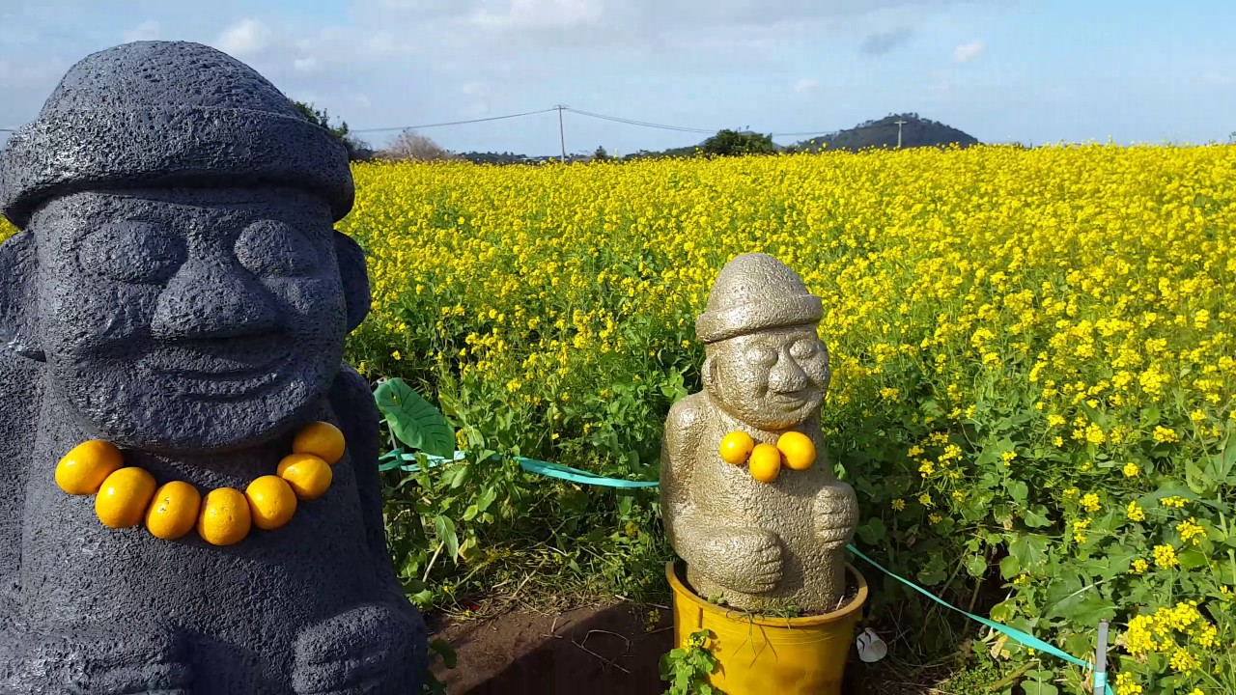
가상 실행 순서와 적응적 정렬 가중치를 이용한
소스 코드 표절 탐색 시스템의 개선
한성혜 고우람 조환규
hans12312@pusan.ac.kr
부산대학교 정보컴퓨터공학과
알고리즘, 데이터 공학 연구실

Slide 2
연구 목표
시스템 소개
성능 평가
향후 계획
발표 순서

Slide 3
1. 연구 목표
타 시스템보다 우수한 소스 코드 표절 탐색 시스템 개발
→ 타 시스템이 잡아 내지 못하는 표절 수법 탐지
웹을 통한 시스템의 편리한 접근

Slide 4
2.1 시스템 전체 구성
Code 1
DNA 1
유사도 | DNA 쌍
0.98 | 1 vs 2
0.32 | 1 vs 3
0.30 | 2 vs 3
Code 2
DNA 2
Code 3
추출기
DNA 3
비교기
추출기 : 소스 코드에서 program DNA를 추출.
비교기 : 각 DNA 쌍을 비교하여 유사도 리스트를 생성.

Slide 5
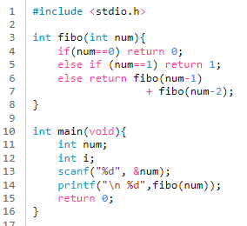
2.3 추출기
추출기
#Y#TYPE#printf#5#scanf#12
#printf#12#Y#IF#5#N#RET
#N#ELSE#5#N#RET#N#ELSE
#RET#RE1#9#N#8#RE1#9
#N#Z#RET#N#Z
추출기
fibo.c
Program DNA

Slide 6
2.3 추출기
추출기
소스 코드
Lexer
Sequencer
DNA

Slide 7
2.3 추출기 - Lexer
$fibo{
#Y #IF #5 #N #RET #N
#ELSE #5 #N #RET #N
#ELSE #RET @fibo #9 #N #8
@fibo #9 #N #Z }
$main{
#Y #TYPE
#TYPE
@scanf #12
@printf #12 @fibo
#RET #N #Z }
Lexer
Lexer
소스코드를 token으로 분리한다.
1. 함수 선언 → $
2. 함수 호출 → @
3. 그 외 token → #연산자(1~12), #TYPE, #RET, …

Slide 8
2.3 추출기 - Sequence
#Y
#TYPE
#printf #5
#scanf #12
#printf #12
#Y #IF #5 #N #RET #N
#ELSE #5 #N #RET #N
#ELSE #RET #RE1 #9 #N
#8 #N #Z
#RET #N #Z
Sequence
Sequence
함수 호출에 유의하여 program DNA를 만든다.
1. main함수를 찾는다.
2. 함수 호출 발견 시 해당 함수의 token을 DNA에 추가한다.
3. 재귀함수 처리

Slide 9
2.4 비교기
DNA 1
유사도 | DNA 쌍
0.98 | 1 vs 2
0.72 | 1 vs 3
0.71 | 1 vs 3
… | …
0.15 | 4 vs 5
DNA 2
비교기
DNA 3
DNA 4
DNA 5
Program DNA끼리 쌍을 이뤄 유사도를 추출한다.

Slide 10
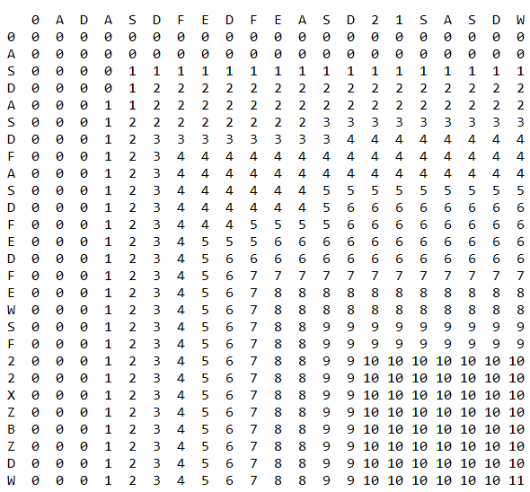
2.4 비교기 - 알고리즘
LCS
(Longest Common Subsequence)
+
앞에서 얼마나 많은 토큰이
일치 했는지를
고려하여 가산점을 준다.

Slide 11
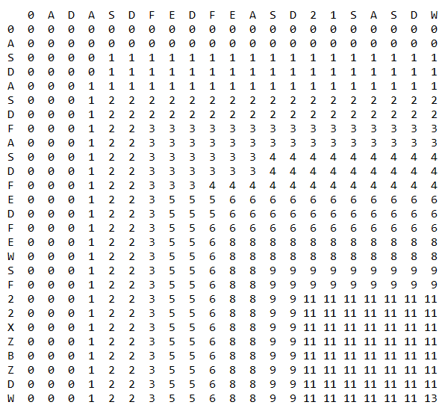
2.4 비교기 – 적응적 정렬 가중치 기법
+1
적응적 정렬 가중치 기법
드물게 나오는 토큰에 대해서는
높은 가중치를 준다.
+2
DNA길이
+ 1
Adaptive_W(t) =
C(t)*n + p
C(t) = 해당 토큰 등장 횟수
n, p = 조정 상수

Slide 12

3. 성능 평가
MOSS
걸리면F

Slide 13
3. 성능 평가 – 표절 수법
No. | 공격 명 | 설명
A1 | 이름 변경 | 변수 이름이나 함수 이름을 변경한다.
A2 | 변수 선언 위치 변경 | 연산에 방해가 되지 않는 선에서 변수 선언 위치를 옮겨서 평가자가 쉽게 알아 보지 못하게 한다.
A3 | 무의미한 연산 추가 | 무의미한 연산을 추가하여 표절한 내용이 쉽게 눈에 띄지 않게 어지럽힌다.
A4 | unreachable 함수 추가 | 호출하지 않는 함수를 추가하여 마치 다른 프로그램인 것처럼 가장한다.
A5 | 함수 쪼개기/ 결합하기 | 하나의 함수를 두 개 이상의 함수로 분리 하거나 여러 함수를 하나의 함수로 결합하여 함수를 직접 짠 듯이 가장한다.
A6 | 동일 연산 바꾸기 | For문을 while 문으로 바꾸거나 제어 구조를 다르게 표시 함으로써 다른 프로그램 인 것처럼 가장 한다.
A7 | 코드 rewrite | 프로그램 전체가 같은 기능이 되도록 새로 작성한다.
A8 | 언어 변경 | 프로그래밍 언어를 바꿔서 다시 작성한다.

Slide 14
3. 성능 평가 – DATA SET
A
B
C~T
A
A-1
A-2
B-1
B-2
A-1-1
A-1-2
A-1-3
A-2-1
B-1-1
A-1-1-1
*.cpp 생략
‘eleccar’ data set
2016년 알고리즘 과제 중 하나인 ‘eleccar’에서 가져옴.
모든 코드는 해당 과제에서 100점을 맞은 코드이다.
A,B,C-T는 서로 표절 하지 않은 코드로 학생들이 제출한 원본 소스 파일 이며,
A와 B로 부터 파생된 표절 코드는 직접 만들었다.
평균 크기는 2.3kb이며 가장 큰 소스 파일은 2.9kb이다.

Slide 15


3. 성능 평가 – DATA SET
SOCO data set
멕시코의 MAX(Metropolitan Autonomous University)에서
만든 검증된 소스 코드 표절 데이터로, C와 C++코드 이다.
하나의 DATA SET은 같은 주제의 코드가 아닌 다른 수행을 하는 코드로 구성 된다.

Slide 16
3. 성능 평가 – 표절 수법
No. | 공격 명 | Jplag | Moss | 걸리면 F
A1 | 이름 변경 | ○ | ○ | ○
A2 | 변수 선언 위치 변경 | △ | △ | ×
A3 | 무의미한 연산 추가 | × | × | ×
A4 | unreachable 함수 추가 | × | × | ○
A5 | 함수 쪼개기/ 결합하기 | △ | △ | ○
A6 | 동일 연산 바꾸기 | × | × | ×
○ 표절 수법에 속지 않음
△ 보통
× 표절 수법에 속음

Slide 17
3. 성능 평가 - 정답률
 | Jplag | Moss | 걸리면 F | 적응적 정렬 가중치 미적용
Eleccar (30개*) | 90% | 70% | 100% | 100%
Food (18개) | 94% | 88% | 100% | 100%
Soco1 (36개) | 41% | 58% | 83% | 75%
Soco2 (56개) | 71% | 78% | 71% | 64%
Soco3 (58개) | 89% | 100% | 100% | 100%
(*) 소스 코드 개수
정답률 =
맞춘 표절쌍 개수
총 표절쌍 개수

Slide 18
4. 향후 계획
Java와 Python 언어 지원
웹을 통한 코드 내의 표절 의심 구역 시각화
지속적인 표절 그룹 추적

Slide 19
감사합니다

Slide 20
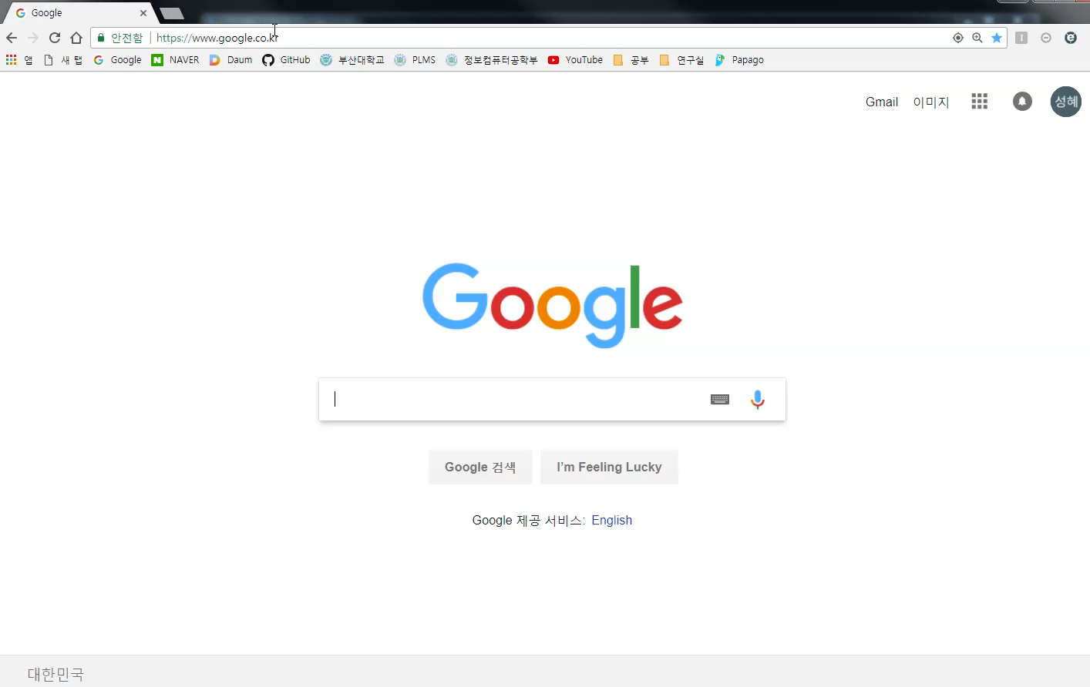
실행 영상

